Slide 1
HOY VAMOS A:
1. Reconocer películas
2. Aprender tipos de películas
3. Opinar sobre películas
4. Repasar los números

Slide 2
creativo/a
efectivo/a
correcto/a
incorrecto/a
seguro/a
inseguro/a
diferente
imaginativo/a
organizado/a
interesante
Pienso que...
tu historia
el vocabulario
el diálogo
el uso del pretérito
la secuencia (los enlaces)
muy
bastante
relativamente
poco
fue
comprobar los verbos
incluir vocabulario más interesante
dedicar más tiempo
incluir más enlaces
Para mejorar, debes
P
E
A
Notes:
AfL Students read 2 each of other students’ Morph stories from HW and write a comment on the bottom. 2* and a wish style. PEA = Presentation, Effort and Achievement (1 = excellent – 5 scale)

Slide 3
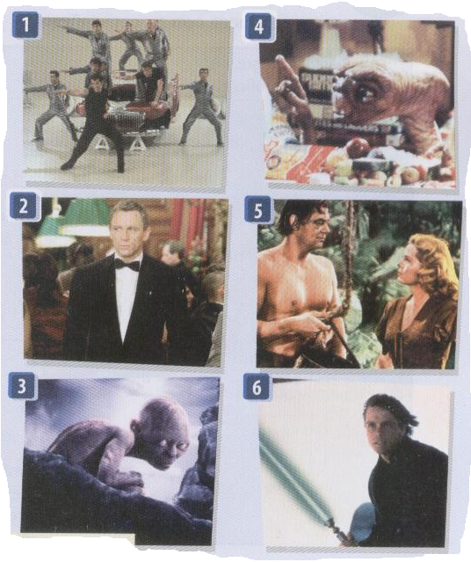
¿QUé PELíCULA ES?
El Señor de los Anillos
3
GREASE!
1
Tarzán
5
ET
4
La Guerra de las galaxias
6
El mañana nunca muere
2

Slide 4
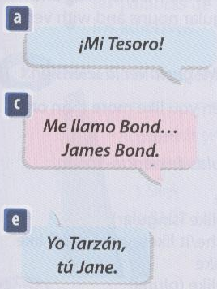
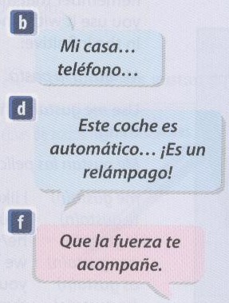
¿QUIéN DICE QUé?
3
2
5
4
1
6

Slide 5
una película romántica

Slide 6
una película policíaca

Slide 7
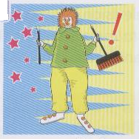
una película cómica

Slide 8
una película de acción

Slide 9
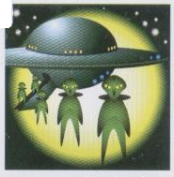
una película de ciencia ficción

Slide 10
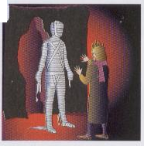
una película de terror
o
una película de miedo

Slide 11
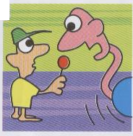
una película de dibujos animados

Slide 12
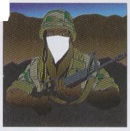
una película de guerra

Slide 13
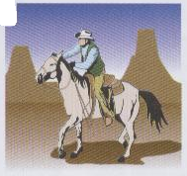
una película del oeste

Slide 14
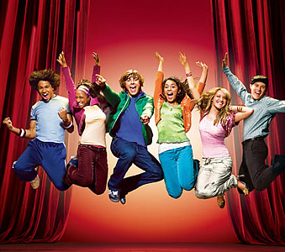
un musical

Slide 15
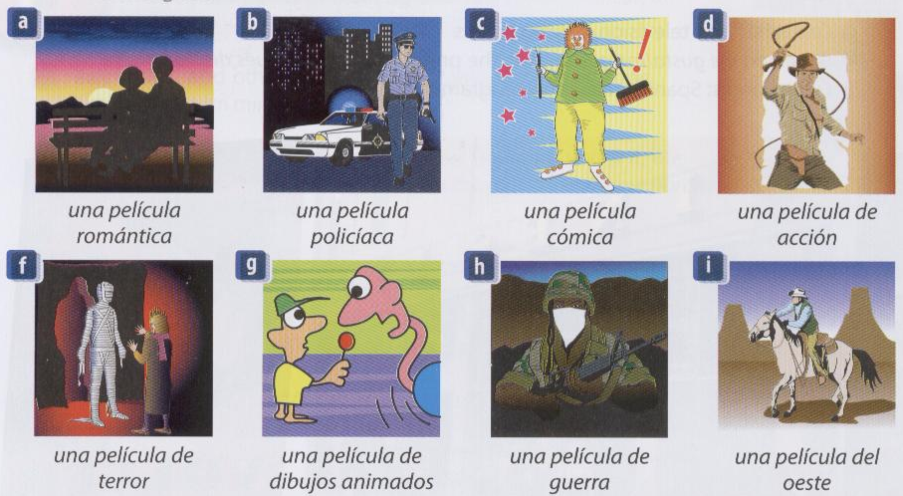
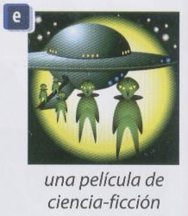
1
2
3
4
5
c
h
b
i
d
Notes:
Amigos 2. Tema 4. Track 2

Slide 16
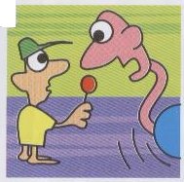
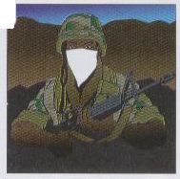
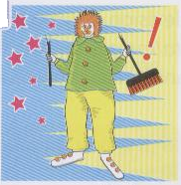
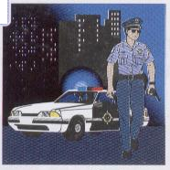
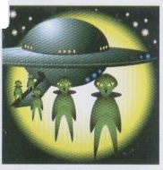
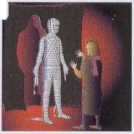

Slide 17
Busca las parejas
Una película romántica
Una película policíaca
Una película cómica
Una película de acción
Una película de ciencia ficción
Una película de terror
Una película de dibujos animados
Una película de guerra
Una película del oeste
Un musical
A horror film
A musical
A animated film
A romantic film
A western
A detective film
A war film
A science fiction film
A comedy
An action film

Slide 18
¿QUÉ PELÍCULAS TE GUSTAN?
 | Le gustan | ¿por qué? | No le gustan | ¿por qué no?
LARA
ALEJANDRO
MIRIAM
MIGUEL
Las películas
de acción
Porque son
emocionantes
Las películas
de ciencia ficción
Porque son
muy interesantes
Las películas
de terror
Las películas románticas,
ni las cómicas
Porque son
aburridas
Los dibujos
animados
Las películas
de terror
Cine
Notes:
Es mejor que los estudiantes escriban el nombre del tipo de película que les gusta a los personajes de la audición, ya que hablan de más tipos de películas que de las opciones que hay propuestas. Listos2 CD3. New6_10

Slide 19
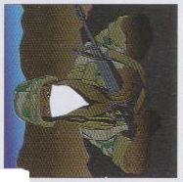
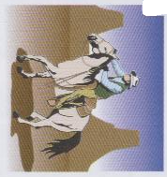
118
414
200
516
555
810
919
666
116
316
299
101
370
444
60
515
803
112
904
114
207
570
111
233
501
600
70
200
516
120
701
88
215
777
119
264
888
117
1000
113
115
517
505
224
775
999
567
656
406
Notes:
Hay seis tipos de películas escondidas detrás de los números. Es un ejercicio para repasar tanto los números como las películas.

Slide 20
1
3
5
10
7
11
9
22
20
14
0
15
2
17
13
6
8
12
16
19
4
31
24
28
23
30
21
18
29
25
33
39
42
44
36
41
37
50
34
27
45
47
38
32
46
40
35
48
26
Notes:
Hay cuatro películas escondidas detrás de los números. Esta opción está pensada para SL ya que los números representan menos dificultad.

Slide 21
HOY HEMOS:
1. Reconocido películas
2. Aprendido tipos de películas
3. Opinado sobre películas
4. Repasado los números

